Slide 1
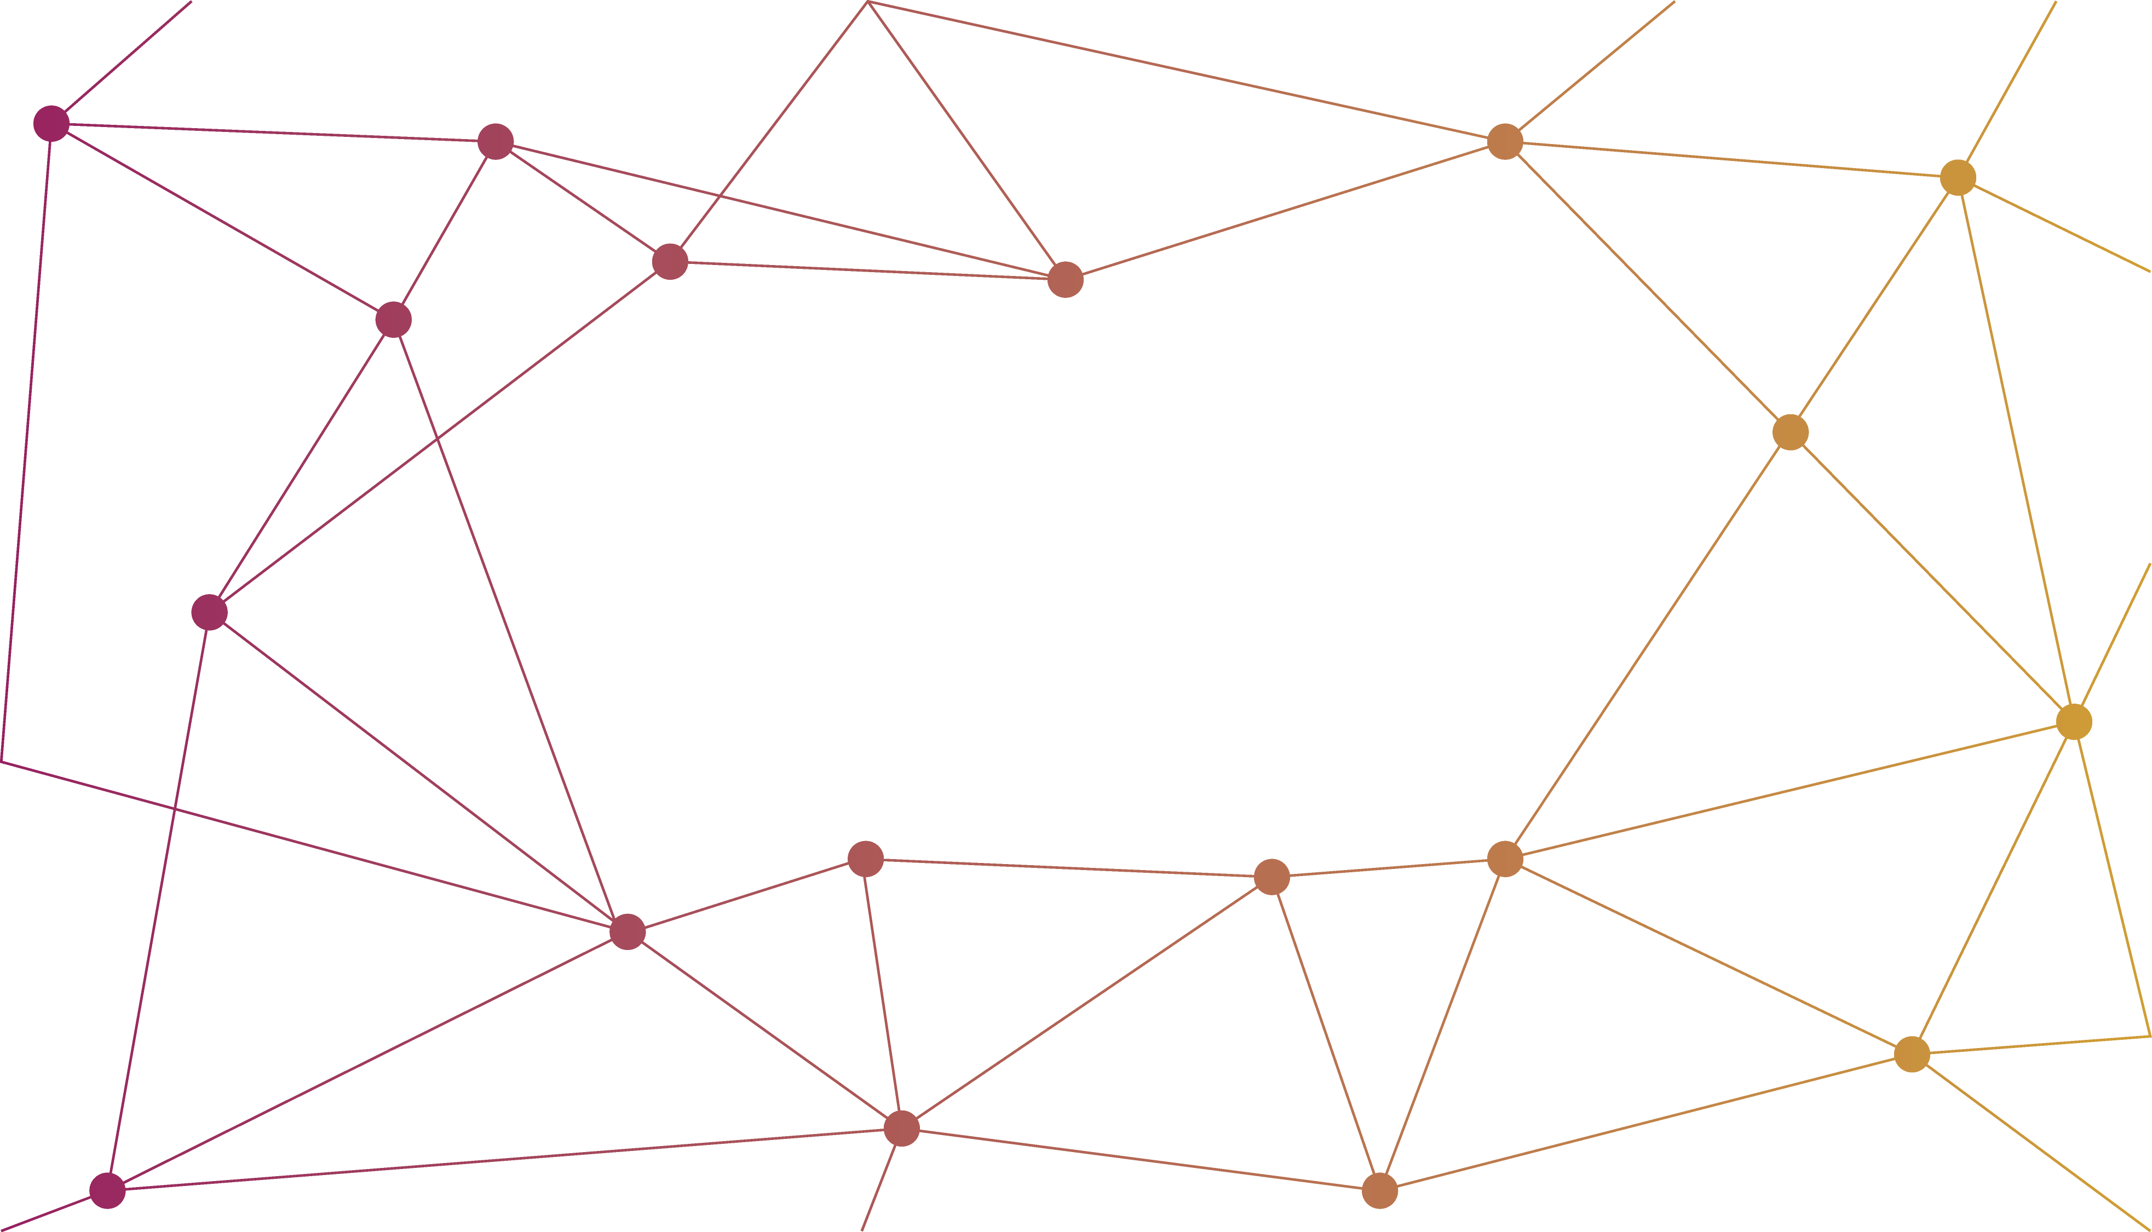
Overall project report
企业网站项目整体汇报
汇报人：
五艳组团队
PPT制作：
丰佳云

Slide 2
汇报流程
01
02
03
04
05
寻找过程
签订过程
制作过程
成果展示
成员总结

Slide 3
01
寻找过程

Slide 4
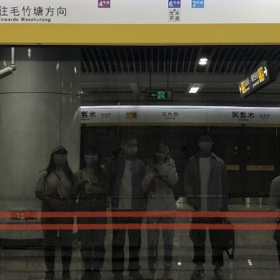
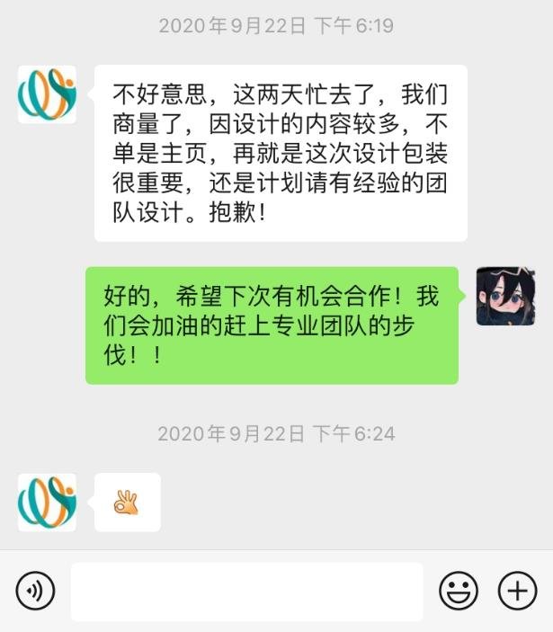
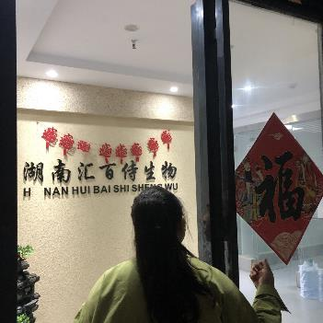
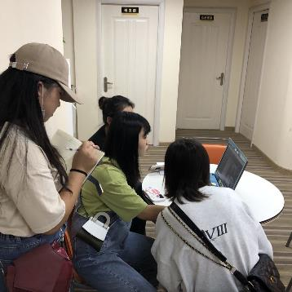
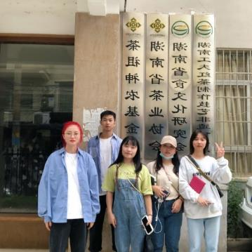
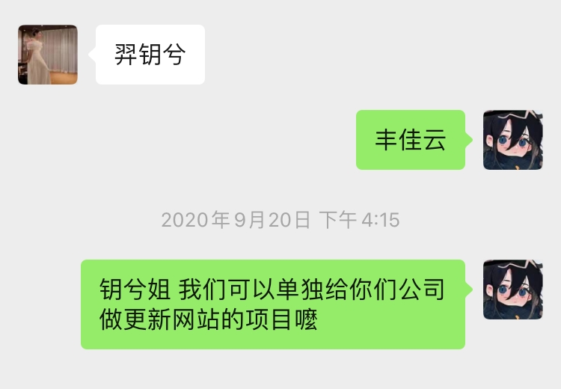
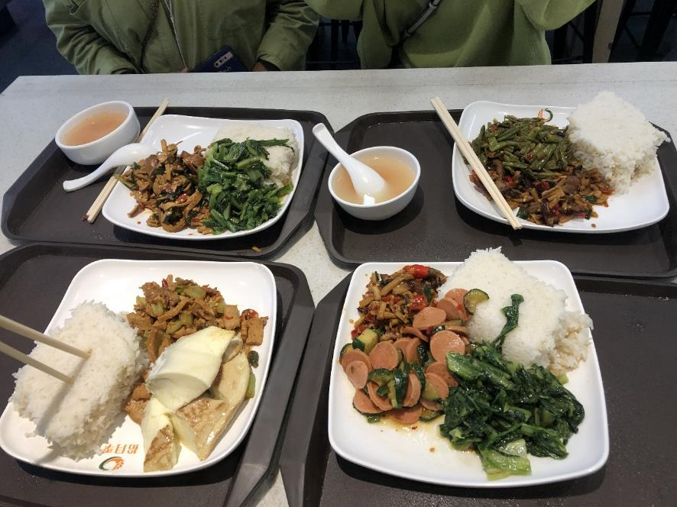
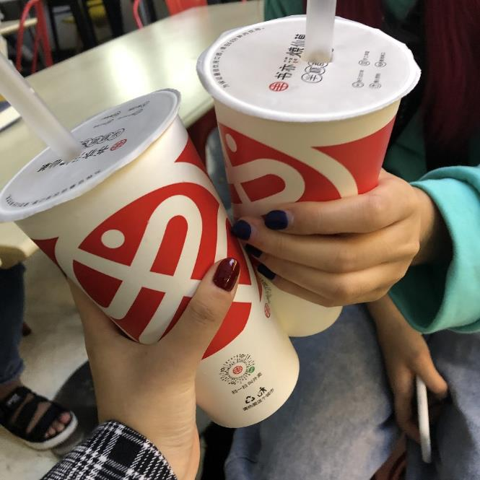
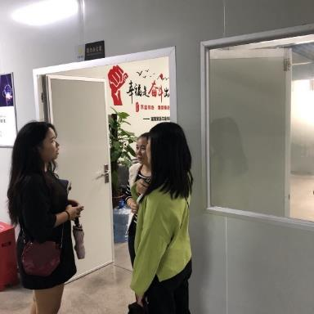
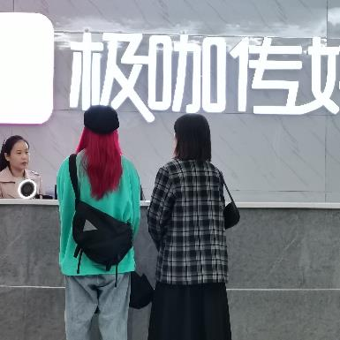
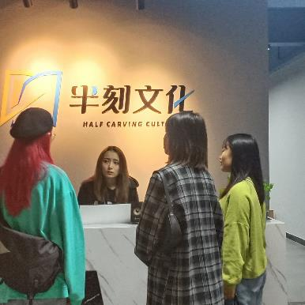
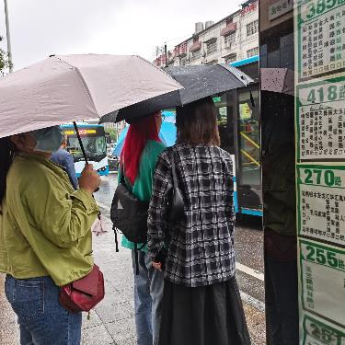
从芙蓉区走到长沙县再走到岳麓区，有我们落寞的身影，也有我们快乐的足迹
有被鼓励，有被安慰，也经历过拒绝，还有许多再也不会被回复的微信。
吃过公司食堂的午餐，喝到了入秋的第一杯奶茶。

Slide 5
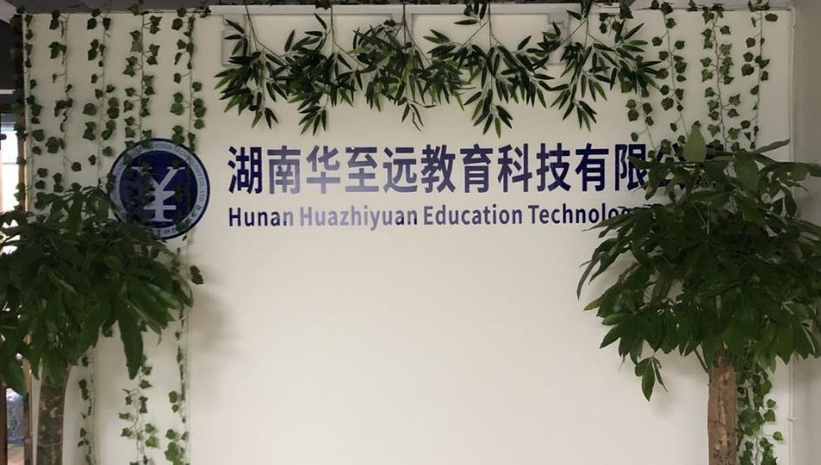
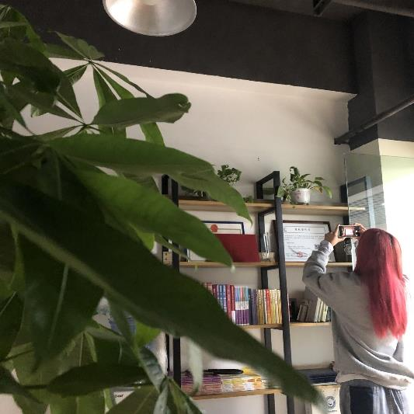
寻找过程
Search process
经过三周的寻找，访问了60多家公司之后！！
最终我们找到了有意向与我们合作的公司！！
并帮他们拍摄了公司环境相关照片

Slide 6
02
签订过程

Slide 7
签订前准备
Preparation before signing
01
调研文档的准备
02
需求文档的准备
有准备是获得成功的第一步，首先我们先调研了同行业的网站，找到了他们共同点及差异，并写了文档进行了总结。有了这一步，我们便有根有据的向甲方提出了我们的建议及构想。
有了调研文档的支撑，需求文档的确定也是非常的顺利，在商议过程中，确定了风格，色彩，导航，banner等等大大小小的内容和细节部分。

Slide 8
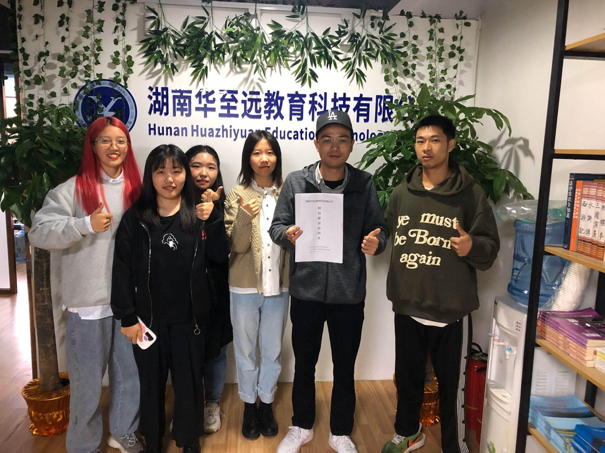
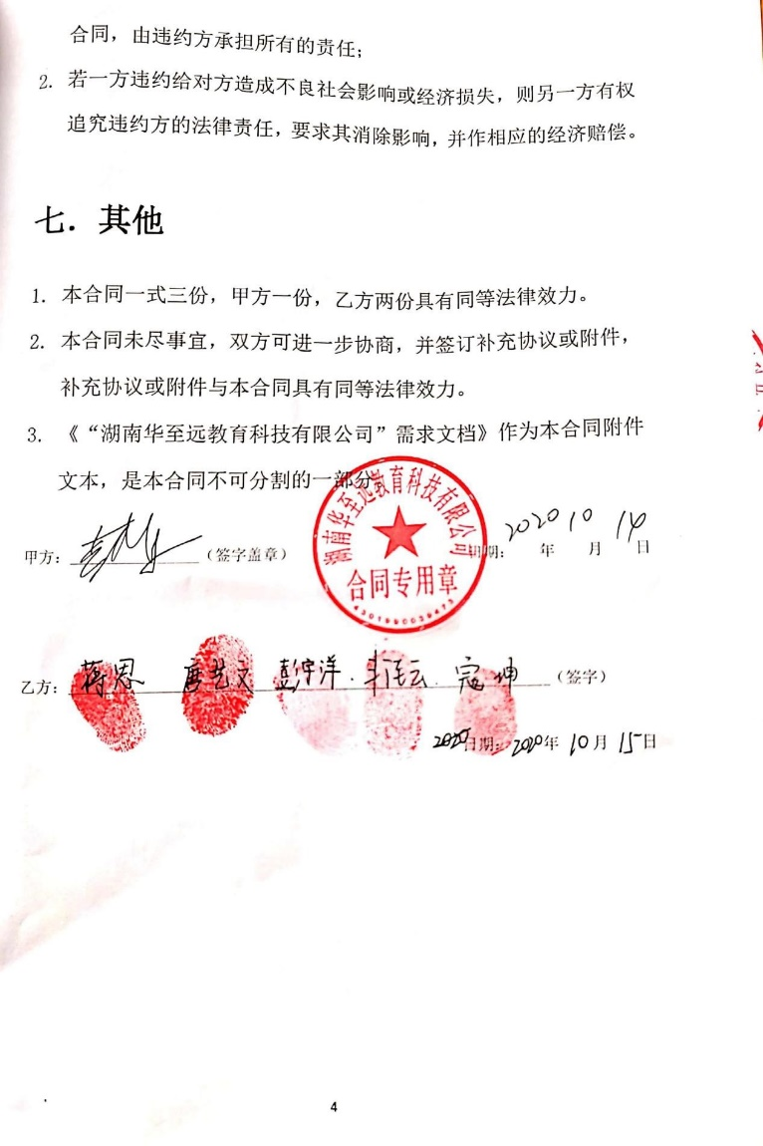
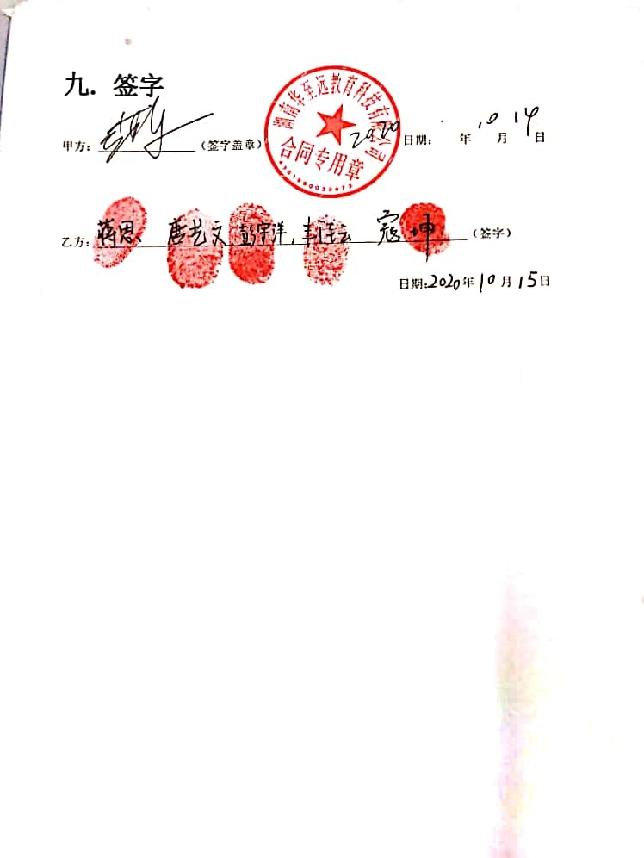
签订过程
Signing proess
签订完成啦！！
甲方签字
甲方在合同和需求文档上签字盖章
团队签字
我们团队签字并按手印

Slide 9
03
制作过程

Slide 10
制作过程
Manufacturing process
主页设计稿制作
主页设计稿敲定
主页代码制作
分页设计制作
分页代码制作
根据需求文档和甲方发给我们有关公司的资料，我们首先进行了主页设计稿的制作。
主页设计完成后，甲方选定了蒋思的设计稿
主设计师制定了设计文档，清晰的写出了每个版块的效果，字号，行间距等细节效果
每个成员负责1~2个分页设计的类型
组长下发分页模板，组员根据分页设计完成自己的分页代码制作
first
second
third
fourth
fifth

Slide 11
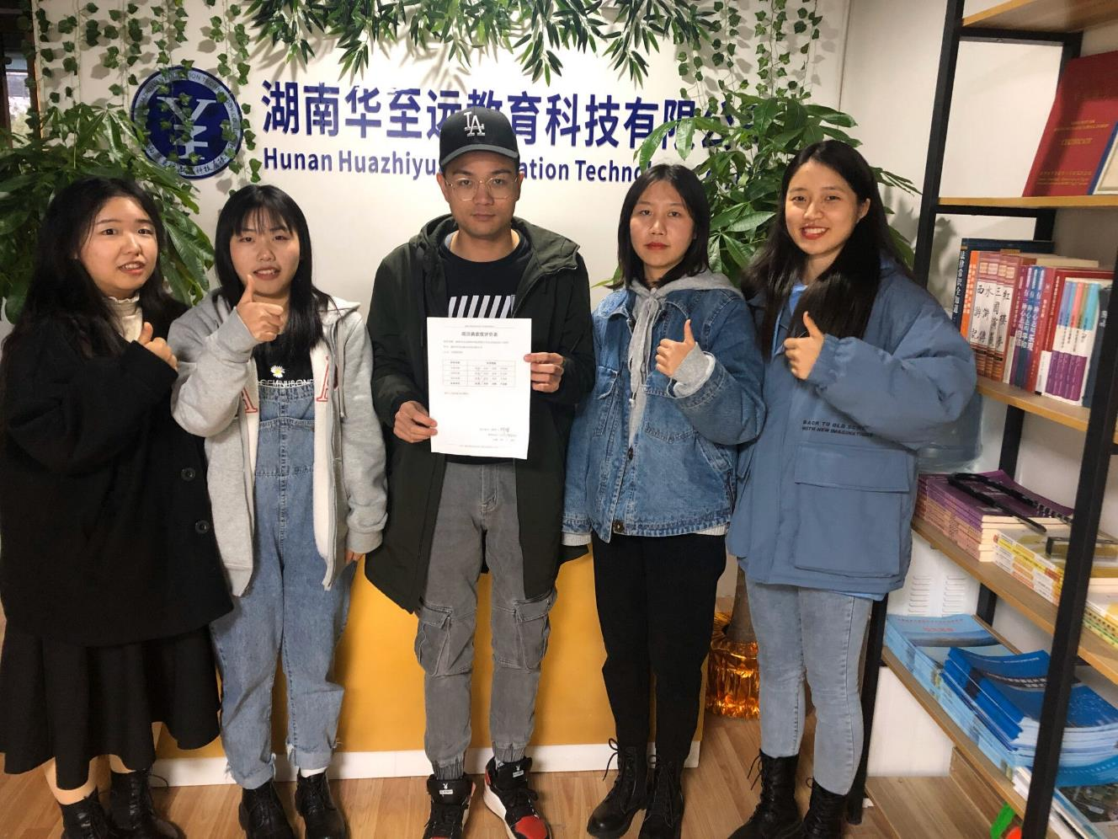
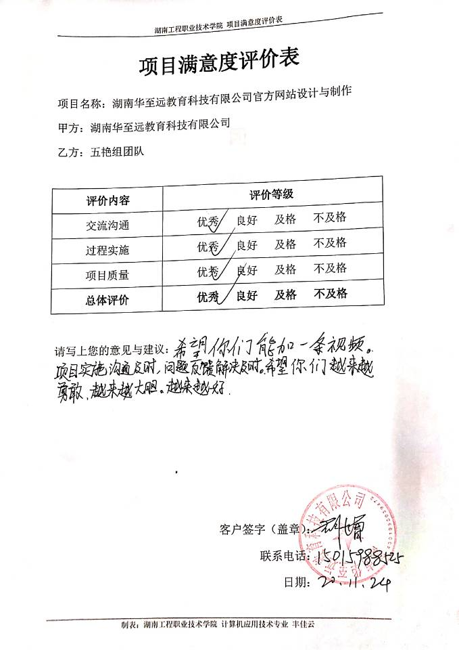
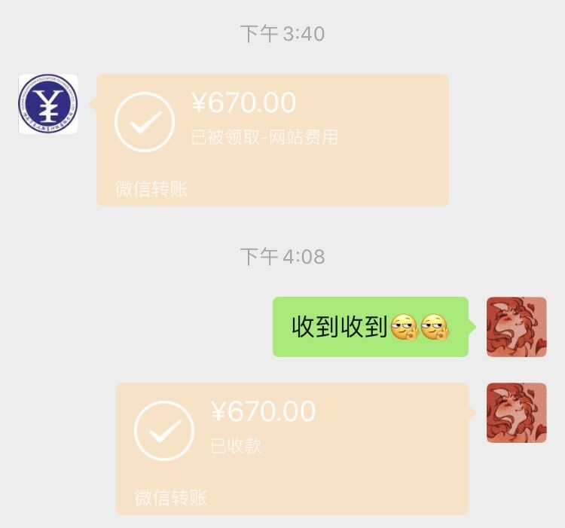
制作过程
Manufacturing process
项目完成合照一张！
在制作过程中，我们不仅积极的向甲方展示我们的成果，在遇到问题时，我们还会一起商议讨论。
组队一起去图书馆写设计稿及代码。
整个网站完成后，给甲方看最终效果，甲方提出了修改意见。
我们的项目结束啦！！

Slide 12
04
成果展示

Slide 13
成果展示
Presentation
成员 | 主页设计与制作 | 分页设计与制作
蒋思 | 主页设计稿修改及代码制作 | ·精英计划 （项目前景、项目合作、培养计划、培训学习）
丰佳云 | 提出修改意见及代码制作 | ·公司介绍 （公司简介、公司文化、荣誉资质）
彭宇洋 |  | ·业务范围 （学历提升、兼职活动、就业实习） ·联系我们
唐艺文 |  | ·人才招聘列表页及详情页
来看看我们的网站究竟做的怎么样吧！！

Slide 14
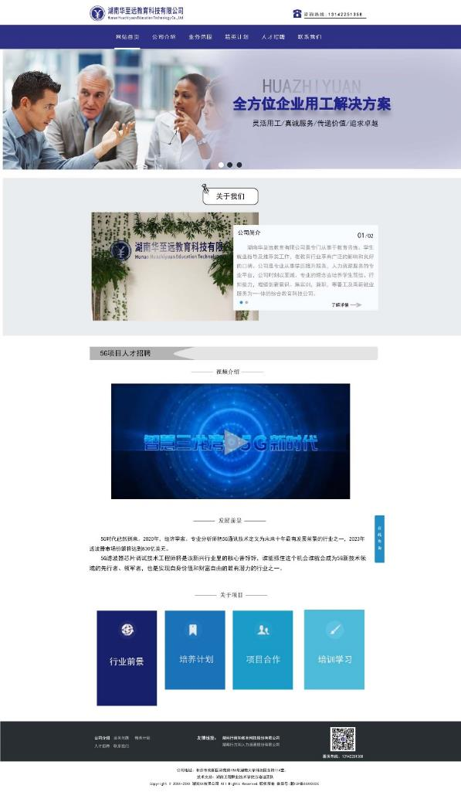
成果展示
Presentation
主
页
定
稿

Slide 15
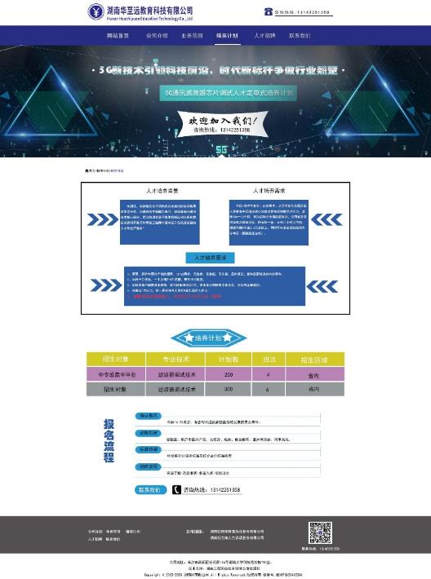
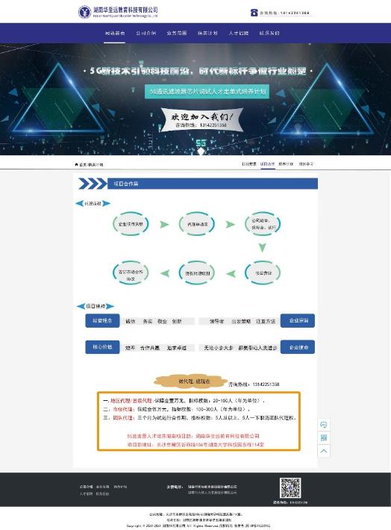
成果展示
Presentation
分页设计
关于精英计划
蒋思

Slide 16
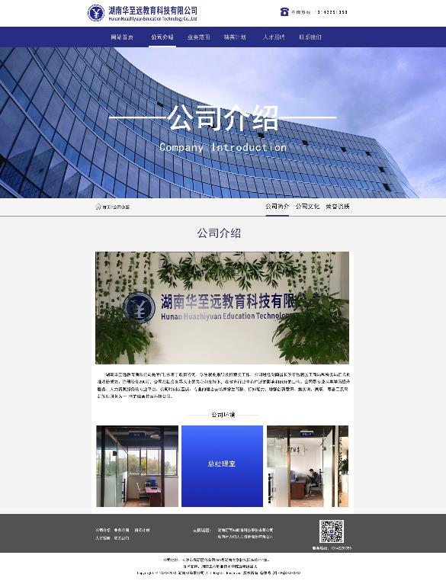
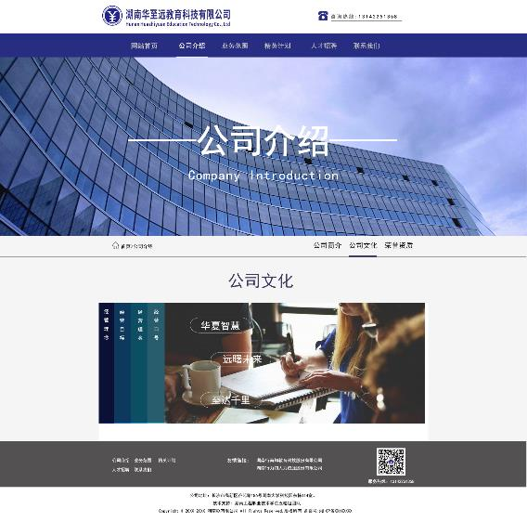
成果展示
Presentation
分页设计
关于公司介绍
丰佳云

Slide 17
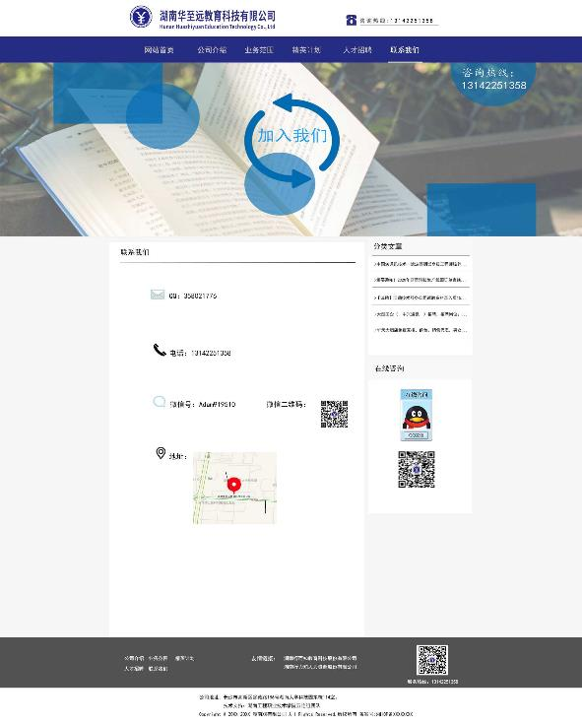
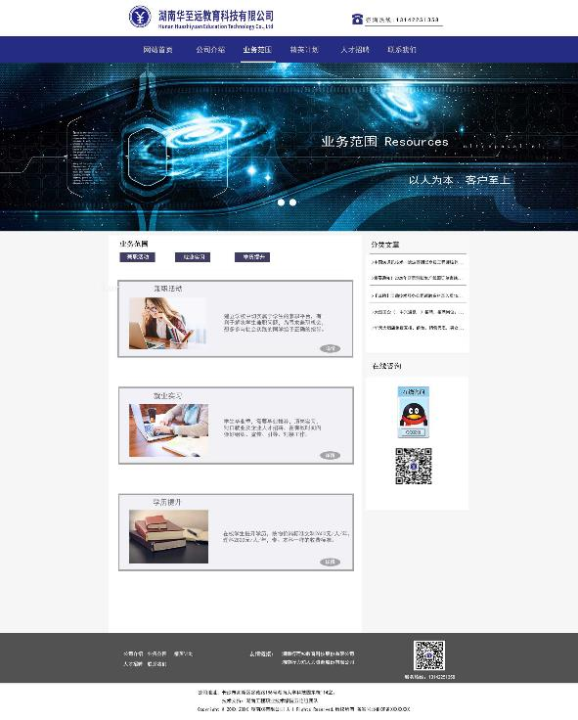
成果展示
Presentation
分页设计
关于业务范围
和联系我们
彭宇洋

Slide 18
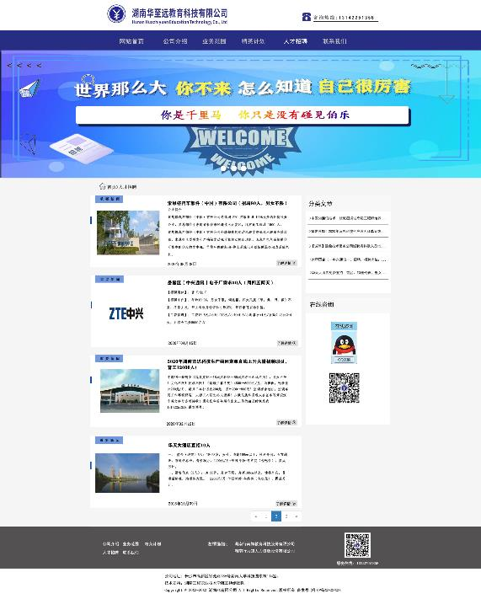
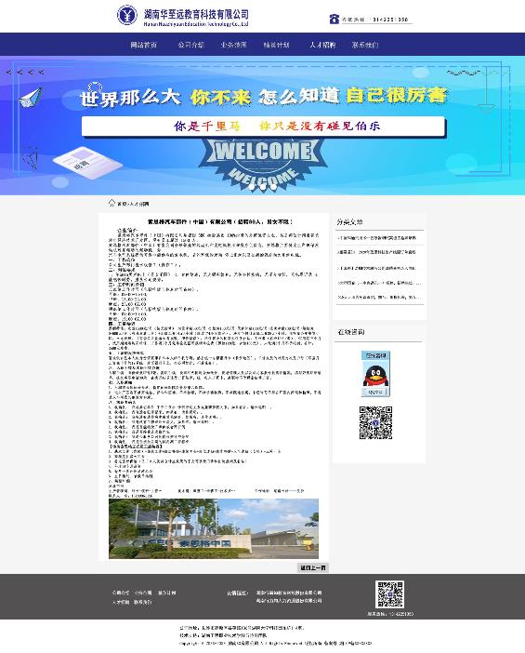
成果展示
Presentation
分页设计
关于人才招聘
唐艺文

Slide 19
05
成员总结

Slide 20
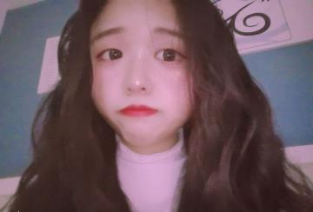
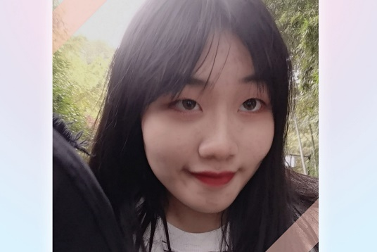
成员总结
THIS TEMPLATE DESIGNED FOR FEI ER SHE JI
唐艺文
蒋思
这个项目我们搞了两个月，两个月的时间转瞬即逝，经历过，也算是给自己博得一次发言权。
通过这次项目我成长了，也懂得了很多。一个好的团队，是成功的需要，一个人的力量毕竟有限，不论是智力，能力还是精力，都有所不能及的地方，集一个团队的力量，发挥整个团队的作用，这样就能解决更多的问题，战胜更多的困难。从整个项目的过程来看，团队合作中是肯定离不开沟通、分工、协作和监督的。
了解需求，分析，设计，编程，垒代码，别人看来，计算机的东西，枯燥、乏味、无聊，还很容易让人浮躁，在我看来，也很容易让人绝望，因为这不是简单的一触而就的东西，需要你花时间，花心思，你想，要让人与机器沟通，要让人以机器工作的角度来思考，还得考虑用户需要什么，各种问题杂合，确实是不太容易。但是我能从中获得的东西太多太多，只有当你身处其中，经历过、体验过、不论是枯燥、绝望、还是最后项目结束的满足感，你才知道其中的滋味。
在这次的实践项目中，我收获了很多。在老师的带领下第一次在校完成一个校外的真实项目，很有成就感。
当老师第一次跟我们说这个项目的时候，又激动又害怕，第一次尝试找合作的甲方，很有挑战感，但又害怕项目一开始就会失败。在刚开始寻找项目的时候，每逢没课的下午和周末我们都会跑去外面找项目，到写字楼里面一层一层的找，一家一家公司的去询问、去交流。有对我们冷漠、有对我们不信任，一次次的打击、一次次的失落。也有因为我们没有谈判经验，好多时候都以失败告终，好在最后成功的和湖南华志远教育科技有限公司谈成功了。在网站的制作过程中，我们也遇到了很多困难，害怕不能达到甲方的要求，害怕不能再规定时间内完成。但在我们的共同努力以及老师的帮助下胜利的完成了网站的验收。在这中间我们获得了老师以及甲方的肯定，得到了许多称赞还有鼓励。我们不仅提高了社会实践能力，提升了自己团队合作精神，还提高了自己的专业能力。
本次项目我的最大心得是：
1.做事一定要有耐心；
2.运气、机遇和努力是共存的；
3.你的能力就是你的底气。

Slide 21
成员总结
THIS TEMPLATE DESIGNED FOR FEI ER SHE JI
彭宇洋
丰佳云
本次项目前前后后大概用了快两个月的时间，在这两个月的时间里我们经历很多。
在老师发布这个任务的时候，我的第一反应就是觉得不靠谱，很难。因为当时我觉得我们还是学生，要一个公司跟我们合作，让我们给他们做网站，我就觉得很难。第一天出发寻找的时候，我们又兴奋又害怕。出乎我意料的是，在寻找的过程中我们得到了很多的鼓励，不再像第一天那样害怕被人拒绝，自己也变得有了勇气。找到甲方公司是第一步，给甲方设计制作网站也是重要的一步。在设计制作的过程中，我们也遇到了很多的瓶颈和困难，最终我们还是克服了。中间经历了反复的修改，完善，也在锻炼我们的耐心。当项目接近尾声的时候，并且收到钱的时候，感到了巨大的成就感。经过这次的项目，我学到了很多，也积累了经验。希望在以后的工作中，我会越来越好。
又到了总结的部分，每想起这次经历我都会联想到一句歌词：“向前跑，迎着冷眼和嘲笑。”刚开始的我们，怀揣着满腔热血，被拒绝和被轻视仿佛也不是什么大事。缺乏勇气的我，在大家的鼓励下也变得勇敢了起来；一个人做不到的事，有了你们之后，也变得简单了起来。从不断踏入踏出不同公司的门，到后来确定了甲方，这个过程中我们被不同的人鼓励，很多人对于我们之前的网站提出了意见和想法。我们真诚的内心，带我们走过了长沙大大小小的地方，虽然辛苦，但是值得！
有了前面充足的准备，后面的一切都变得顺利了起来，但在设计和制作的过程中，我们还是遇到了很多的困难，这个时候，良好的心态就非常重要！我尽力做好组长的职责，帮助大家解决困难。但很多时候我还是会有做不好的地方，也很感谢每个人在这个过程中对我的包容。在老师帮助和小伙伴的共同努力之下，我们最后成功验收！
最后这个项目完美的结束啦！我们获得了一致的好评！在接下来的日子里我相信有了勇敢的心，好运会常来！

Slide 22
THIS TEMPLATE DESIGNED FOR 1PPT
感谢您的观看

